Slide 1

ALGEBRA
8-sinf
MAVZU: XATOLIKNI
BAHOLASH

Slide 2
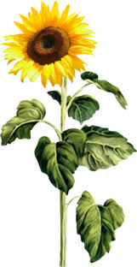
Masala.
8-sinf o‘quvchisi Baxtiyor kungaboqar tez o‘sishini sezdi. U bir sutkalik o‘sish kattaligini hisoblamoqchi bo‘ldi. O‘lchash uchun oddiy maktab chizg‘ichini va ruletkani oldi. Chizg‘ichning birlik kesmalari 1mm, ruletkaniki 1cm. Qaysi asbobda o‘lchash aniqroq bo‘ladi?

Slide 3

Xulosa:
Chizg‘ich bilan o‘lchash natijasi aniqroq. Chunki uning birlik kesmalari kichikroq olingan.Demak, xatolik ham kichlik bo‘ladi.

Slide 4
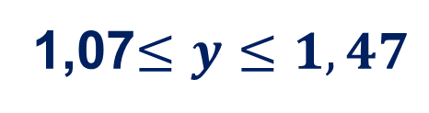
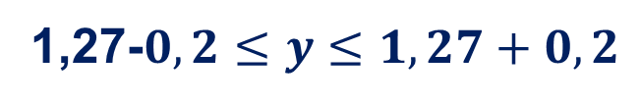
Topshiriq.
y soni qanday oraliqda joylashgan? y=1,27$±0,2$
1,27-$0,2≤y≤1,27+0,2$
1,07$≤y≤1,47$

Slide 5
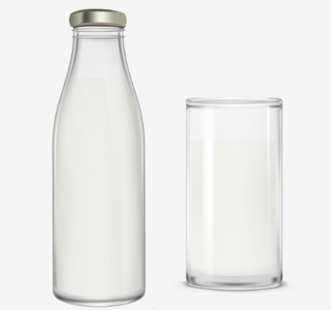
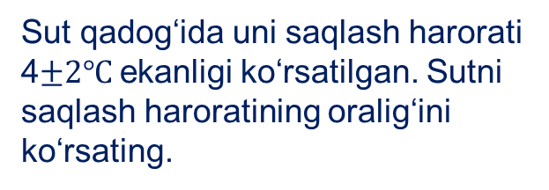
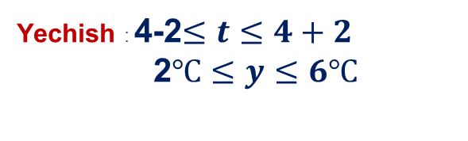
Masala.
Sut qadog‘ida uni saqlash harorati 4$±2℃$ekanligi ko‘rsatilgan. Sutni saqlash haroratining oralig‘ini ko‘rsating.
Yechish : 4-2$≤t≤4+2$
2$℃≤y≤6℃$

Slide 6
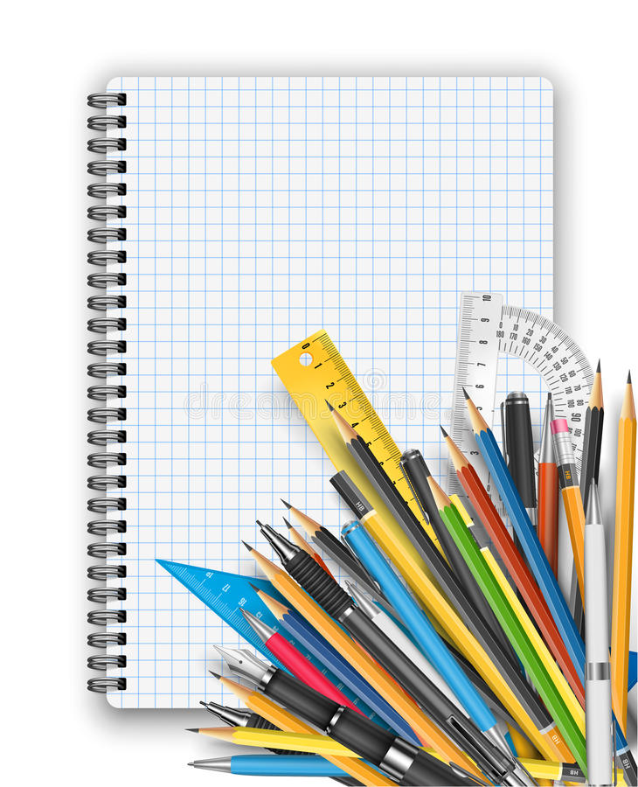
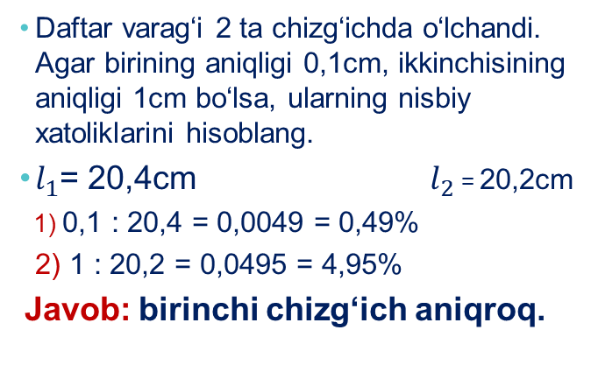
Masala.
Daftar varag‘i 2 ta chizg‘ichda o‘lchandi. Agar birining aniqligi 0,1сm, ikkinchisining aniqligi 1cm bo‘lsa, ularning nisbiy xatoliklarini hisoblang.
$l_{1}$= 20,4сm $l_{2}$ = 20,2сm
1) 0,1 : 20,4 = 0,0049 = 0,49%
2) 1 : 20,2 = 0,0495 = 4,95%
Javob: birinchi chizg‘ich aniqroq.

Slide 7
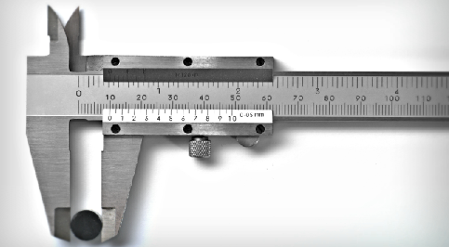
Masala.
Detallarni ishlab chiqarishda shtangensirkuldan foydalaniladi (chuqurlik, tashqi va ichki chizilgan aylanalarni o‘lchashda).
Bu asbob bilan ishlashdagi absolyut xatolik 0,1mm ni tashkil etadi. d = 9,86сm ni o‘lchagandagi nisbiy xatolikni toping.

Slide 8
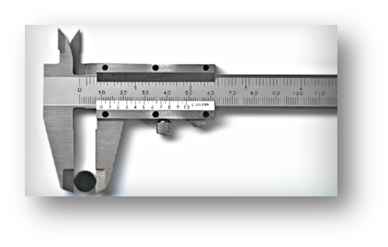
Yechish:
d = 9,86сm
d= 98,6mm
0,1 : │98,6│= 0,1 : 98,6 = 0,001 =0,1%
Javob: 0,1%

Slide 9
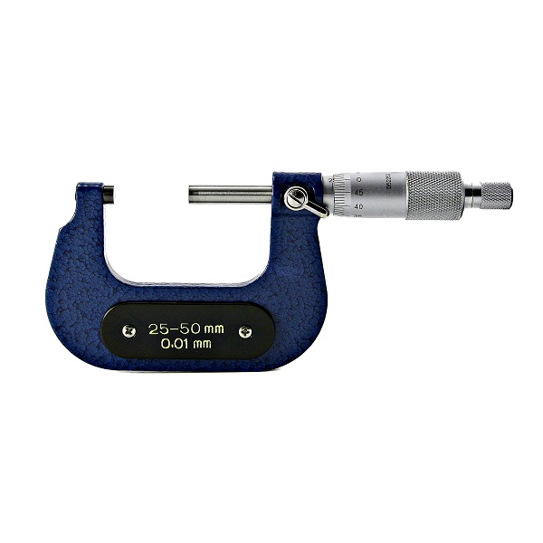
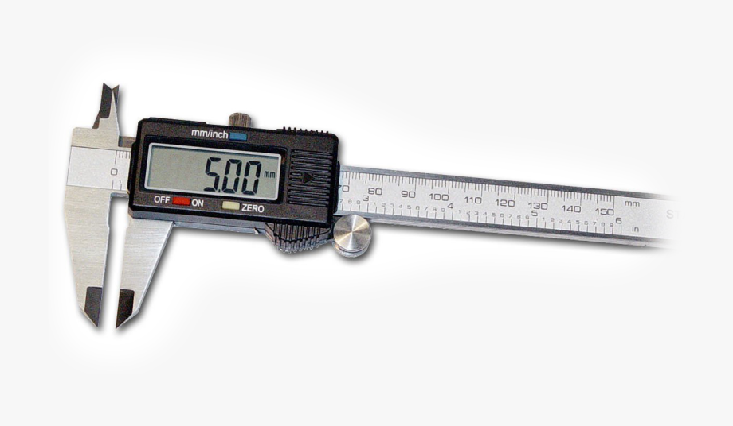
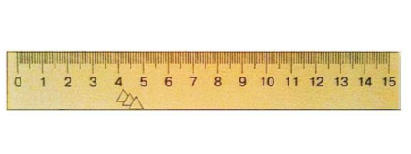
Masala.
Detal asosini o‘lchashda chizg‘ich, shtangensirkul, mikrometrdan foydalanildi. Bunda quyidagi natijalar hosil bo‘ldi: 7,9 mm; 12 mm; 17,88 mm.
Natijalar qaysi asbobga tegishli ekanini toping ?

Slide 10

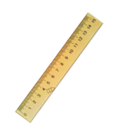
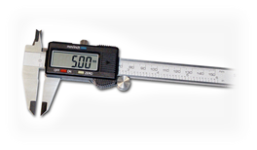
Aniqligi 0,1cm
Aniqligi 0,01cm
Aniqligi 0,001cm
7,9 mm; 12 mm; 17,88 mm

Slide 11
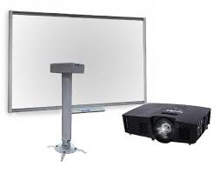
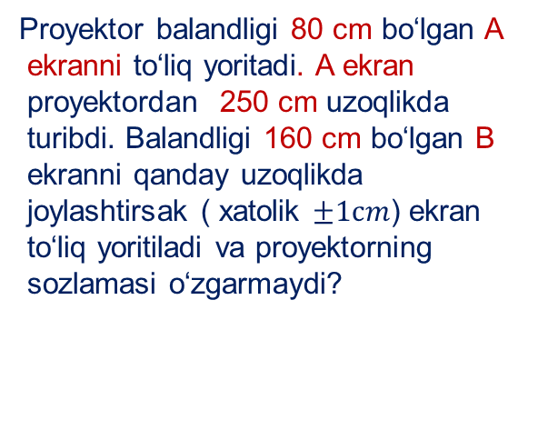
Masala.
Proyektor balandligi 80 сm bo‘lgan A ekranni to‘liq yoritadi. A ekran proyektordan 250 сm uzoqlikda turibdi. Balandligi 160 сm bo‘lgan B ekranni qanday uzoqlikda joylashtirsak ( xatolik $±1сm$) ekran to‘liq yoritiladi va proyektorning sozlamasi o‘zgarmaydi?

Slide 12
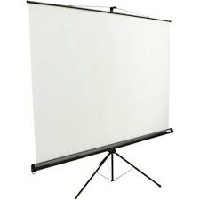
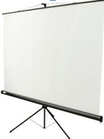
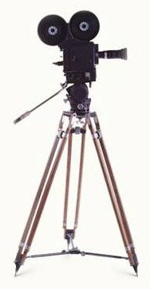



Yechish:
Ekran balandligi va proyektordacha bo‘lgan masofa to‘g‘ri proporsional kattaliklar.
$$\frac{80}{160}=\frac{250}{х}$$
$\frac{1}{ 2}$ = $\frac{250}{х}$
80
160
Demak B ekrangacha bo‘lgan minimal masofa:
x = 250 ⋅ 2
x = 500
x = 500 $±1$
А
В
250
x
Javob: 499cm$≤x≤$501 сm

Slide 13
MUSTAQIL BAJARISH UCHUN TOPSHIRIQLAR:
№ 289-292
.
№ 295-297
116-bet
Omad!

